Slide 1

最短路算法之Floyd算法

Slide 2
什么是Floyd算法
Floyd-Warshall算法是解决任意两点间的最短路径的一种算法，可以正确处理有向图或负权的最短路径问题
同时也被用于计算有向图的传递闭包。
Floyd-Warshall算法的时间复杂度为O(N³)，空间复杂度为O(N²)。

Slide 3
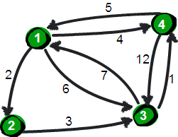
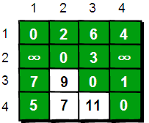
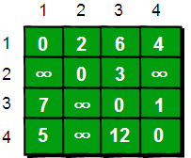
假设现在我们可以把1节点作为中间节点
可得如下转移方程
for(int i = 1;i<= n;i++)
for(int j = 1;j<= n;j++)
dis[i][j] =min(dis[i][j],dis[i][1]+dis[1][j]);

Slide 4
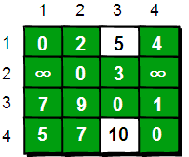
假设现在我们可以把2节点作为中间节点
可得如下转移方程
for(int i = 1;i<= n;i++)
for(int j = 1;j<= n;j++)
dis[i][j] =min(dis[i][j],dis[i][2]+dis[2][j]);

Slide 5
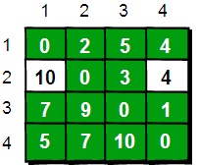
假设现在我们可以把3节点作为中间节点
可得如下转移方程
for(int i = 1;i<= n;i++)
for(int j = 1;j<= n;j++)
dis[i][j] =min(dis[i][j],dis[i][3]+dis[3][j]);

Slide 6
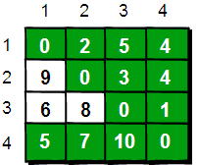
假设现在我们可以把4节点作为中间节点
可得如下转移方程
for(int i = 1;i<= n;i++)
for(int j = 1;j<= n;j++)
dis[i][j] =min(dis[i][j],dis[i][4]+dis[4][j]);

Slide 7
for(int k = 1;k<= n;k++)
for(int i = 1;i<= n;i++)
for(int j = 1;j<= n;j++)
dis[i][j] = min(dis[i][j],dis[i][k]+dis[k][j]);

Slide 8
最短路算法之Dijkstra算法

Slide 9
什么是Dijkstra算法
迪杰斯特拉（Dijkstra）算法是典型的用来解决单源最短路径的算法，用来求从起始点到其他所有点最短路径。
该算法采用了贪心的思想，每次都查找与该点距离最近的点，也因为这样，它不能用来解决存在负权边的图。
解决的问题大多是这样的：有一个无向图G(V,E)，边E[i]的权值为W[i]，找出V[0]到V[i]的最短路径。

Slide 10
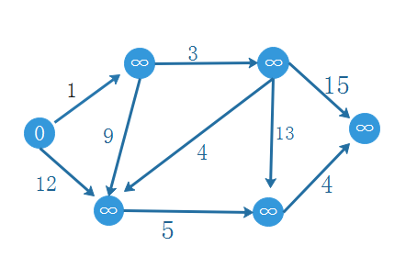
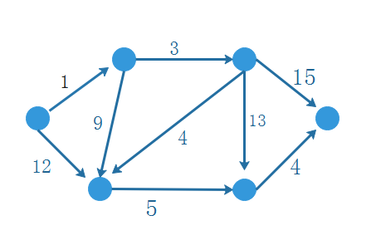
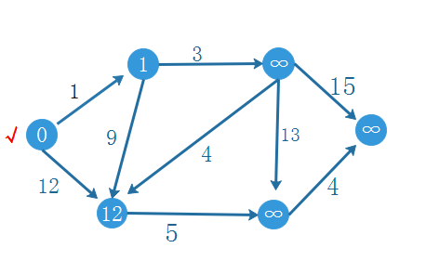
第一件事情：从当前所有点中选择权值最小的点(即出发点到此点的最短路径已经确定)
第二件事情：用这个点去松弛其他与之相连的点

Slide 11
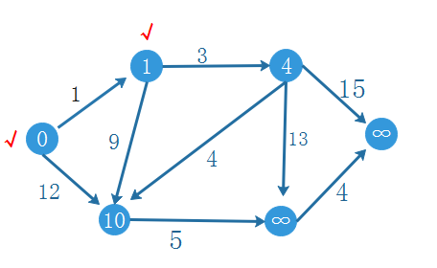
第一件事情：从当前所有点中选择权值最小的点(即出发点到此点的最短路径已经确定)
第二件事情：用这个点去松弛其他与之相连的点

Slide 12
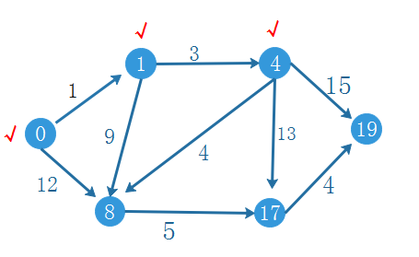
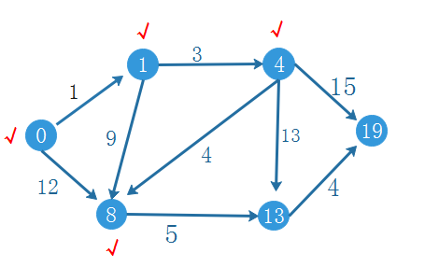
第一件事情：从当前所有点中选择权值最小的点(即出发点到此点的最短路径已经确定)
第二件事情：用这个点去松弛其他与之相连的点

Slide 13
第一件事情：从当前所有点中选择权值最小的点(即出发点到此点的最短路径已经确定)
第二件事情：用这个点去松弛其他与之相连的点

Slide 14
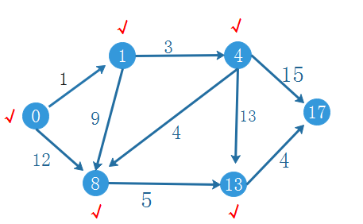
第一件事情：从当前所有点中选择权值最小的点(即出发点到此点的最短路径已经确定)
第二件事情：用这个点去松弛其他与之相连的点

Slide 15
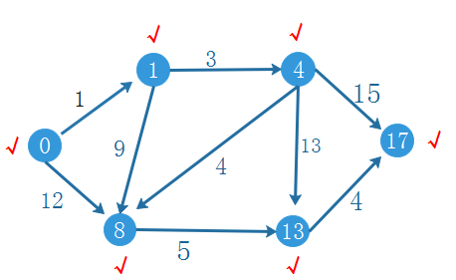
第一件事情：从当前所有点中选择权值最小的点(即出发点到此点的最短路径已经确定)
第二件事情：用这个点去松弛其他与之相连的点
算法整体时间复杂度: O(N^2)

Slide 16
SPFA算法
SPFA 算法通常用于求含负权边的单源最短路径，以及判负权环。SPFA 最坏情况下复杂度为 O(VE)。很多时候，给定的图存在负权边，这时类似Dijkstra算法等便没有了用武之地,就需要SPFA算法，SPFA还可以判负环。

Slide 17
我们用数组dis记录每个结点的最短路径估计值，用邻接表或邻接矩阵来存储图G。我们采取的方法是动态逼近法：设立一个先进先出的队列用来保存待优化的结点，优化时每次取出队首结点u，并且用u点当前的最短路径估计值对离开u点所指向的结点v进行松弛操作，如果v点的最短路径估计值有所调整，且v点不在当前的队列中，就将v点放入队尾。这样不断从队列中取出结点来进行松弛操作，直至队列空为止

Slide 18
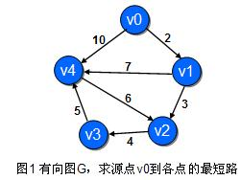
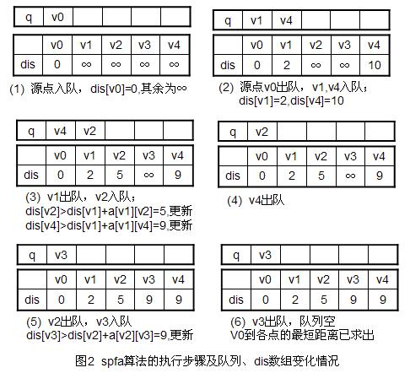
if(dis[V_to]>dis[V_now]+val[V_now--V_to]){
dis[V_to]=dis[V_now]+val[V_now--V_to];
if(inq[V_to]==0){
inq[V_to]=1;
q.push(V_to);
}
}

Slide 19
void SPFA(int s)
{
queue<int> q;
q.push(s);
book[s] = 1;//加入队列并标记
while(!q.empty())
{
int point = q.front();
q.pop();
book[point] = 0;//弹出队列并取消标记
for(int i = 0; i < g[point].size(); i++)
{
if(g[point][i].distance + dis[point] < dis[g[point][i].to])//比较
{
dis[g[point][i].to] = g[point][i].distance + dis[point];//更新路径
if(!book[g[point][i].to])//若该点不在队列
{
q.push(g[point][i].to);
book[g[point][i].to] = 1;
}
}
}
}
}

Slide 20
SPFA算法有两个优化策略SLF和LLL——SLF：Small Label First 策略，设要加入的节点是j，队首元素为i，若dist(j)<dist(i)，则将j插入队首，否则插入队尾； LLL：Large Label Last 策略，设队首元素为i，队列中所有dist值的平均值为x，若dist(i)>x则将i插入到队尾，查找下一元素，直到找到某一i使得dist(i)<=x，则将i出队进行松弛操作。 SLF 可使速度提高 15 ~ 20%；SLF + LLL 可提高约 50%。 在实际的应用中SPFA的算法时间效率不是很稳定，为了避免最坏情况的出现，通常使用效率更加稳定的Dijkstra算法。

Slide 21
THANKS!
http://www.1ppt.com

